Slide 1

PHP базовый
Знакомство с языком

Slide 2

Несколько фактов о языке
Определение из мануала
PHP (рекурсивный акроним словосочетания PHP: Hypertext Preprocessor) - это распространенный язык программирования общего назначения с открытым исходным кодом.

Slide 3
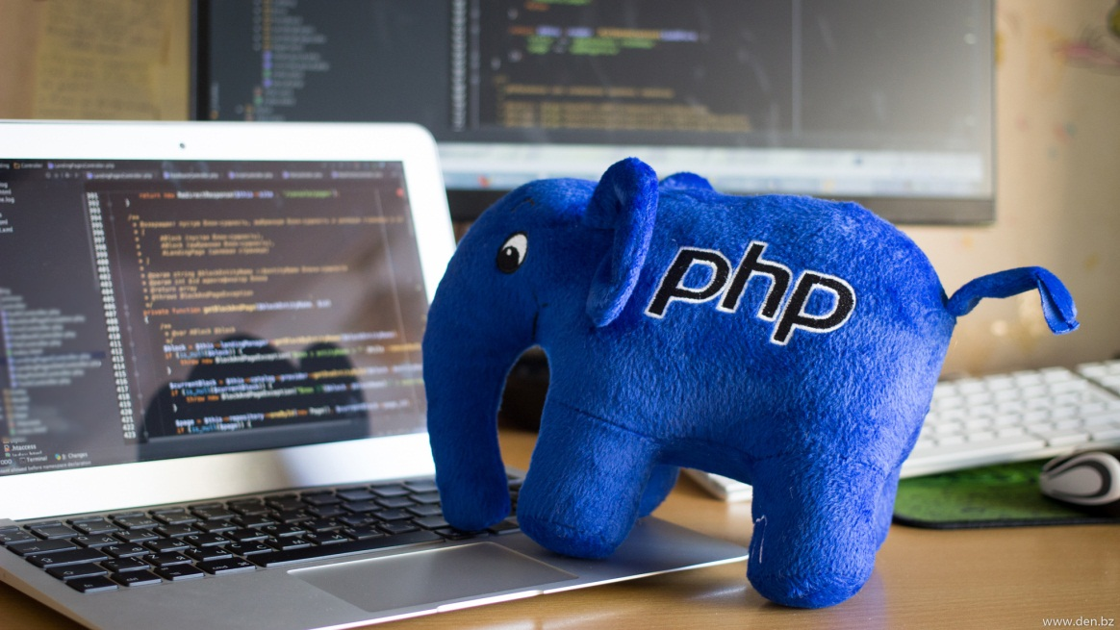
Несколько фактов о языке
Сколько лет PHP?
8 июня 1995 года вышел PHP/FI 2.0 — первый публичный релиз.

Slide 4

Несколько фактов о языке
Почему слон?

Slide 5

Несколько фактов о языке
Слон, потому что elePHPant
Логотип elePHPant - 1998 год
Автор - Винсентом Понтье
Оригинальный логотип PHP – голубой овал градиентом с чёрной обводкой
Рисуя буквы PHP - elePHPant - форму слона

Slide 6
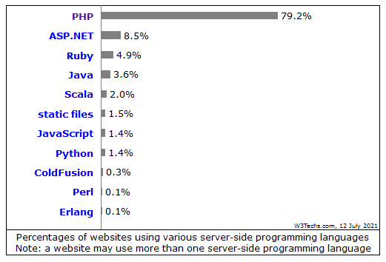
Несколько фактов о языке
PHP используется как основной язык на 79.2% сайтов (2021 год)

Slide 7
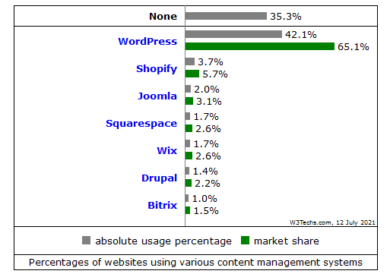
Несколько фактов о языке
42% сайтов написаны на WordPress (2021 год)

Slide 8







Несколько фактов о языке
Популярные проекты

Slide 9
Популярность PHP
Комьюнити
Stack Overflow — популярная система вопросов и ответов о программировании, разработанная Джоэлем Спольски и Джеффом Этвудом (англ.) в 2008 году.
GitHub это социальный репозиторий для проектов с открытым исходным кодом, главная задача которого сделать процесс разработки простым и увлекательным.
Хабраха́бр (он же Хабр) — многофункциональный сайт, созданный для публикации новостей, аналитических статей, мыслей, связанных с информационными технологиями, бизнесом и Интернетом.

Slide 10
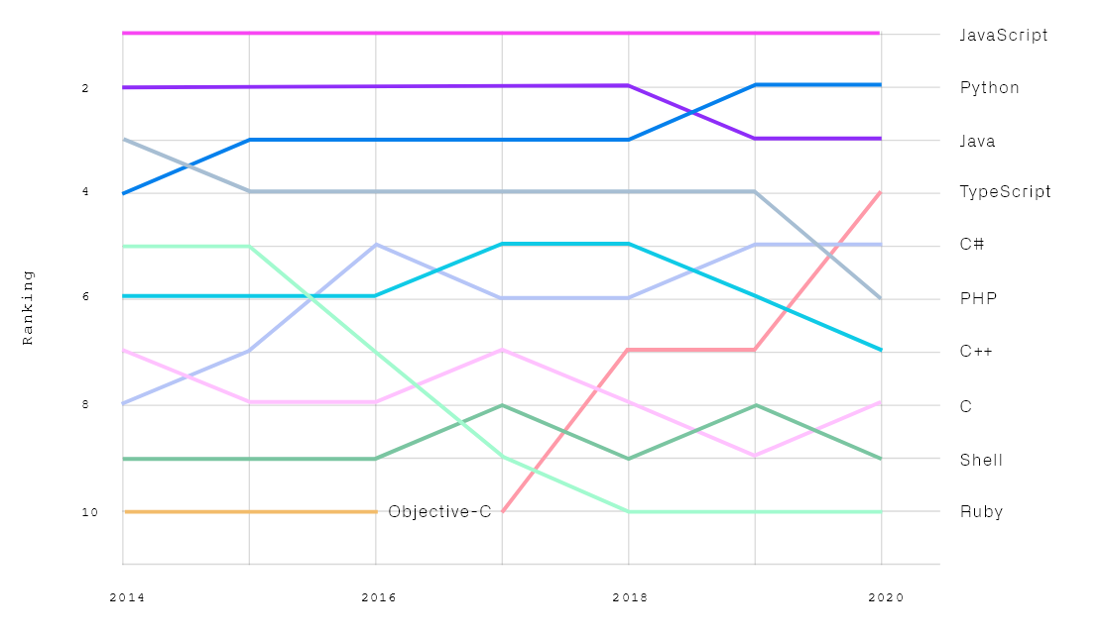
Популярность PHP
Рейтинг Github на начало 2021 года

Slide 11
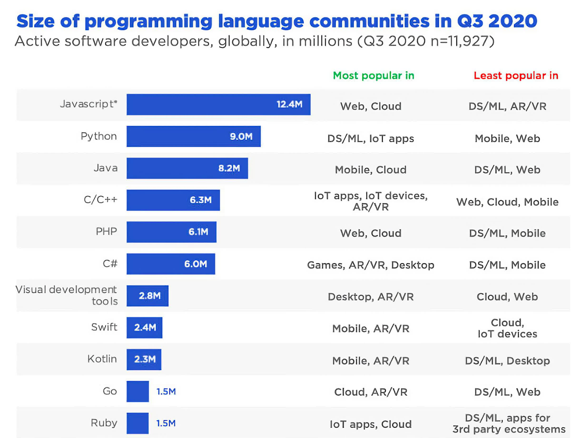
Популярность PHP

Slide 12
Возможности PHP
Доступность для большинства операционных систем
Включена поддержка современных серверов
Генерация не только HTML, но и изображений, файлов PDF и пр.
Способность генерировать любые текстовые данные, такие, как XHTML и другие XML-файлы
Поддержка широкого круга баз данных
Поддержка «общения с другими сервисами»
Большие возможности по обработке текста, включая регулярные выражения
Множество расширений для XML

Slide 13
Возможности PHP
Встроенные функции для работы со строками
Встроенные функции для работы с массивами
Встроенные функции для работы с файлами
Пространства имен
Сильная объектно-ориентированная модель
Трейты, интерфейсы, абстрактные класс
Генераторы, итераторы
Встроенная библиотека SPL

Slide 14
PHP 7 – добавлены десятки функций, наиболее важные из которых упомянуты ниже
Улучшенная производительность
Меньшее потребление памяти
Объявления скалярных типов
Многие фатальные ошибки преобразуются в исключения
Безопасный генератор случайных чисел
Устаревшие SAPI и расширения удалены
Нулевой оператор слияния (??)
Объявления возврата и скалярного типа
Анонимные классы

Slide 15

Где PHP 6?!
- Оказывается, что над ней велись работы, и даже была назначена дата релиза, но позже было решено пропустить ее ввиду присутствия огромного количества ошибок в коде.

Slide 16
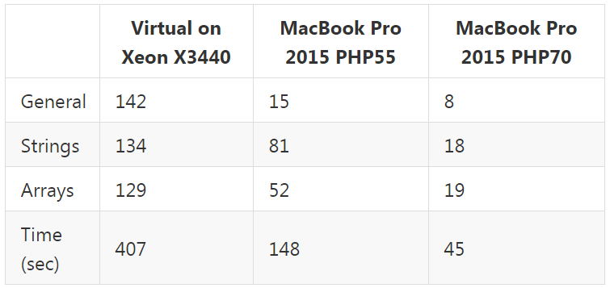
PHP 7
Сравнение производительности с PHP 5.5

Slide 17
PHP фреймворки
Определение
Как правило фреймворк должен иметь встроенные классы для:
работы с базой данных;
создания функциональных форм;
валидации;
логирования.
Все эти классы могут быть использованы в проектах, при этом их подключение и использование будет максимально простым.

Slide 18

PHP фреймворки
Компоненты фреймворка используются во многих таких проектах, как Drupal 8 CMS, phpBB и Laravel
Symfony – это обширное сообщество разработчиков
Компоненты Symfony – это PHP-библиотеки, допускающие повторное использование и решающие большинство задач при разработке

Slide 19

PHP фреймворки
Множество функций, обеспечивающих быструю разработку приложений
Свой движок для шаблонов Blade и элегантный синтаксис
Локальная среда разработки Homestead.

Slide 20

PHP фреймворки
В основе паттерн MVC
Быстрая реализация порталов, CMS и пр.
Конструктор запросов
ActiveRecord для реляционных и NoSQL баз данных
RESTful API
Многоуровневая поддержка кэширования

Slide 21
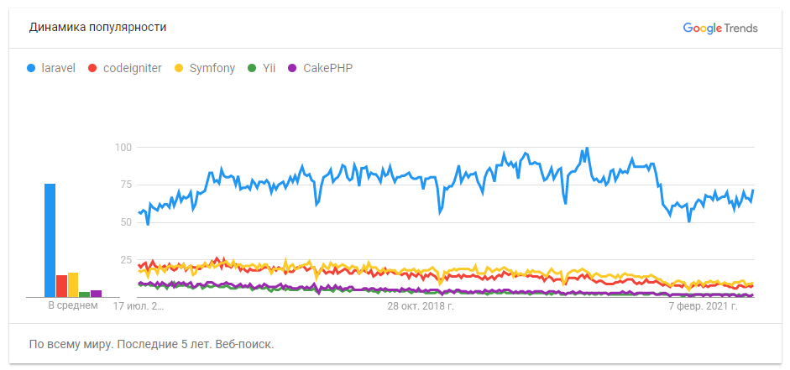
PHP фреймворки
Популярность PHP фреймворков на 2021 год (Google Trends)

Slide 22
Популярные сайты на PHP

Slide 23
Инструменты PHP-разработчика
PHP
Git - распределённая система управления версиями
IDE (Integrated Development Environmen) - Интегрированная среда разработки
DataBases Tools: PhpMyadmin
Менеджер зависимостей: Composer
*
Linux
bash

Slide 24
Git - система контроля версий
регистрирует изменения в файлах проекта
позволяет нескольким разработчикам работать над одним файлом и не перетирать друг другу изменения
позволяет вернуться к старой версии документа

Slide 25

Спасибо за внимание!

